Slide 1
«Волонтеры в библиотеке»
Муниципальное бюджетное учреждение культуры
«Централизованная библиотечная система»
Рузаевского муниципального района
Республики Мордовия
С.Н. Расстригина,
зам. директора по методической работе
МБУК «Централизованная библиотечная система»
Рузаевского муниципального района

Slide 2
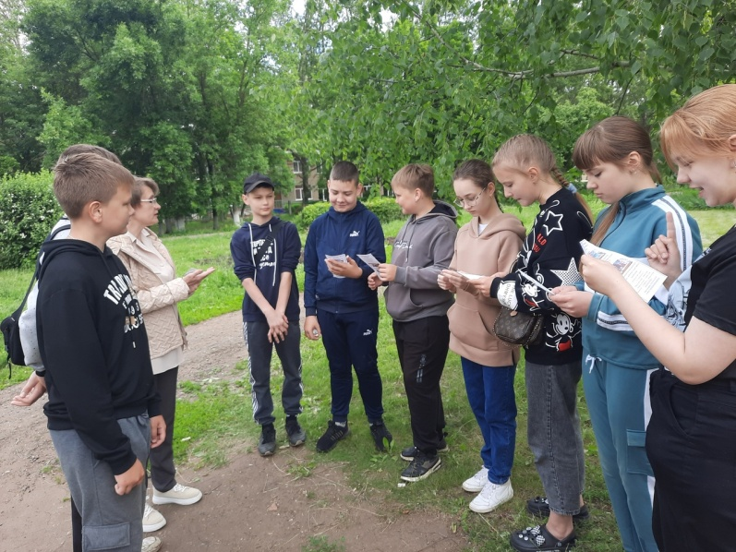
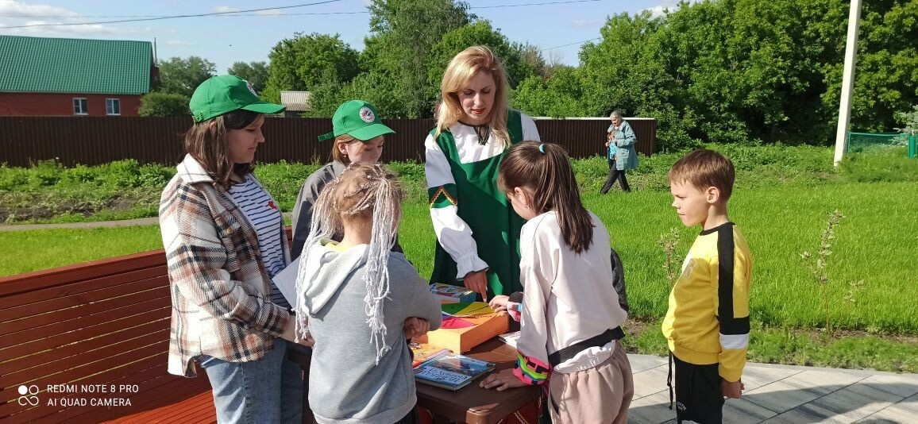
На протяжении существования библиотек их поддерживали и помогали читатели, когда-то они назывались читатели-активисты. И сегодня их тоже немало, дети, подростки, молодежь, и даже их мамы и бабушки - «серебряные волонтеры». Они помогают сотрудникам библиотек Рузаевского района в подготовке и проведении мероприятий, организуют просветительские акции на улицах. В рамках Региональной составляющей федерального проекта «Творческие люди» национального проекта «Культура» рузаевские библиотеки ведут успешную работу по поддержке волонтерского движения.

Slide 3
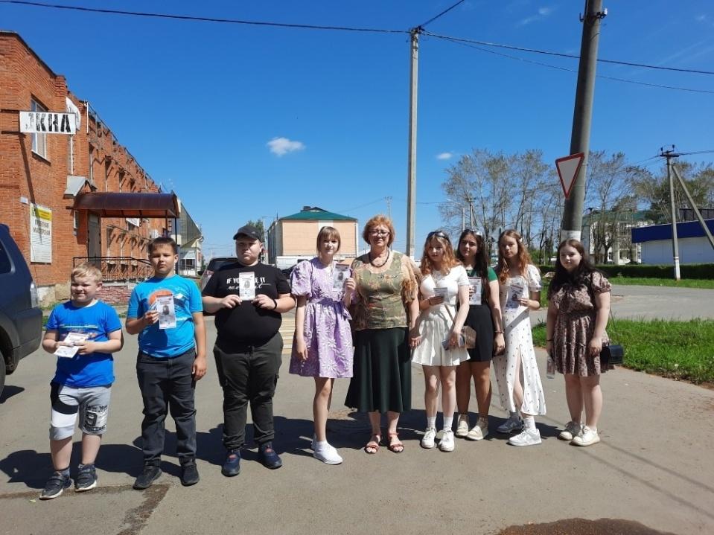
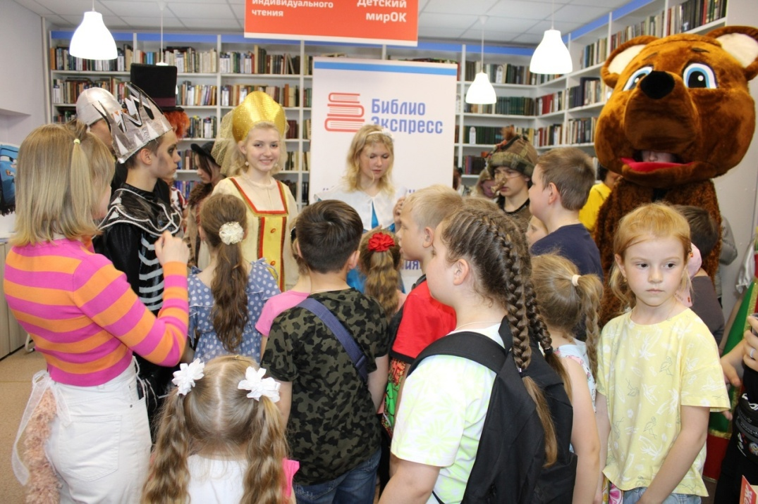
В центральной модельной библиотеке «Библиоэкспресс» участвуют в организации уличных просветительских акций, проводят разнообразные конкурсы с участниками Всероссийской акции «Библионочь».

Slide 4
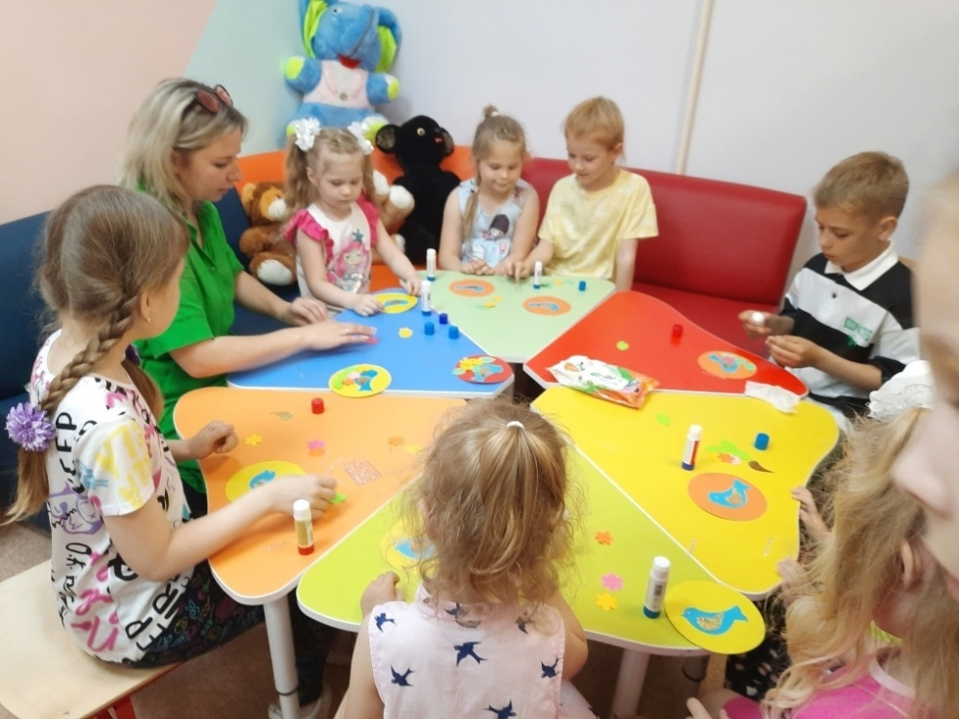
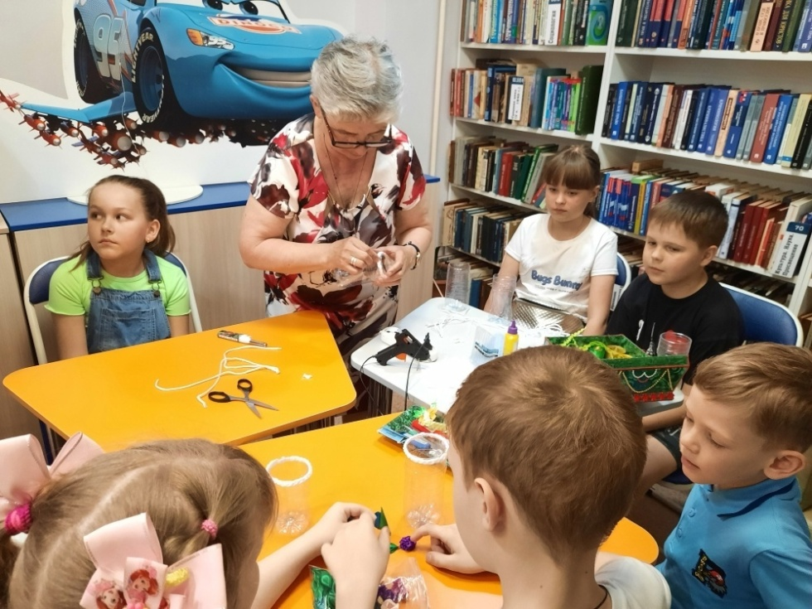
В центральной модельной библиотеке «Библиоэкспресс» «серебряные волонтеры» проводят мастер-классы с членами семейного клуба «Арт-мастерская «Мамина «ФАНтазия».

Slide 5
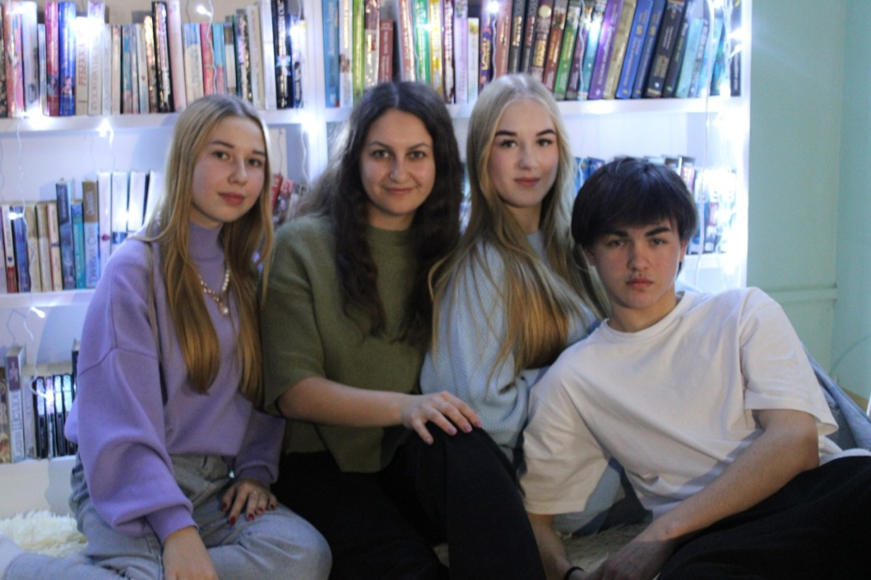
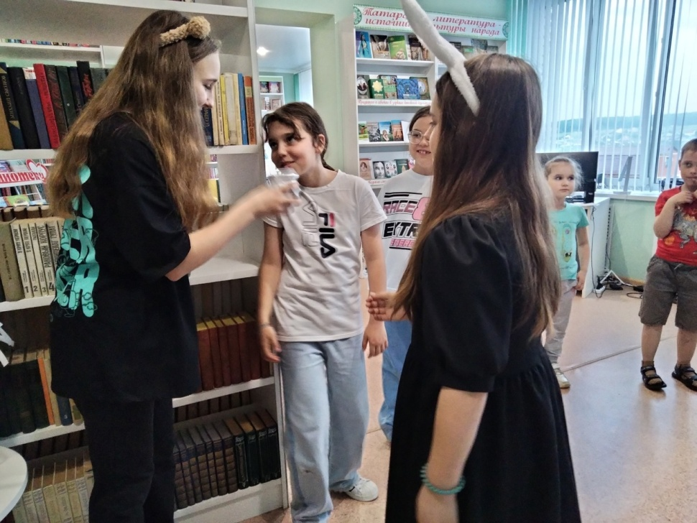
Библиоволонтеры оказали помощь в проведении Всероссийской акции «Библионочь» и новогоднего фотодня «Разный ракурс» в Тат-Пишлинской модельной библиотеке «БИТ-21».

Slide 6
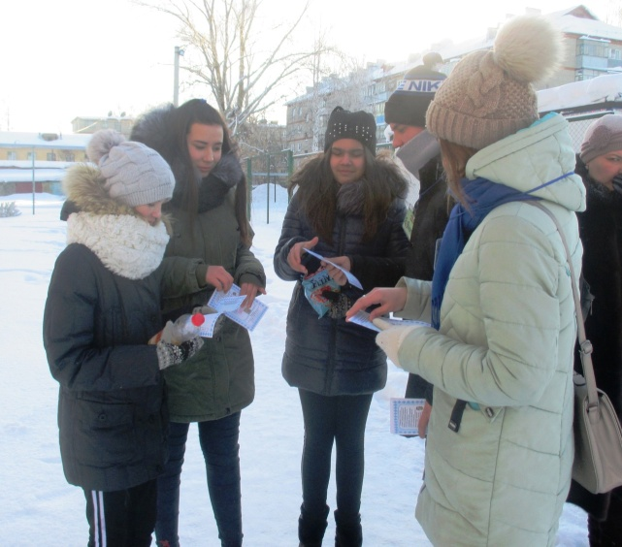
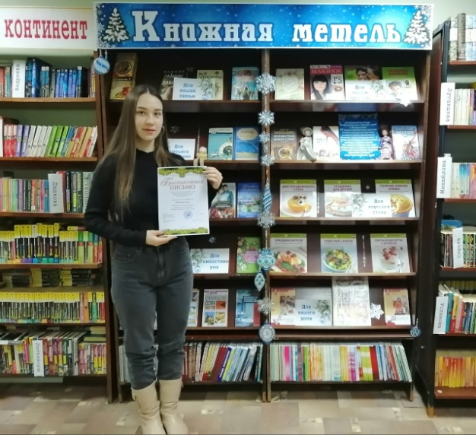
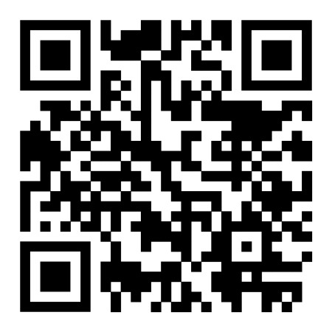
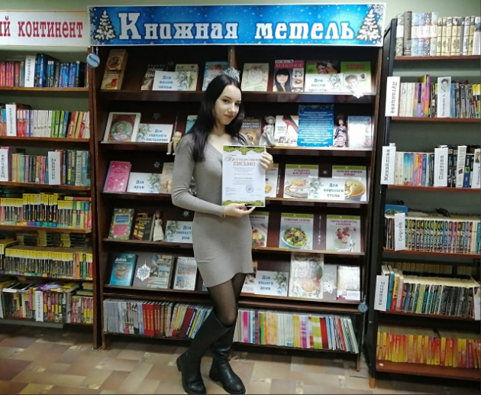
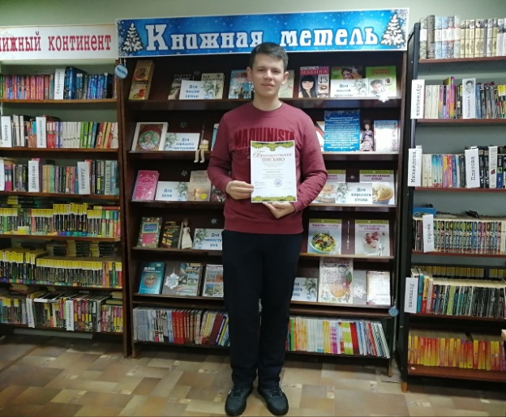
В библиотеке-филиале №1 работает волонтерский клуб «Пульс». Молодые члены клуба проводят не только уличные акции, но и участвуют в разнообразных литературных конкурсах по чтению стихотворений поэтов-юбиляров или патриотических конкурсов чтецов. Ежегодно самые активные награждаются грамотами.
Сканируйте QR-код страницы библиотеки ив Контакте и смотрите видеоролики участников конкурсов чтецов.

Slide 7
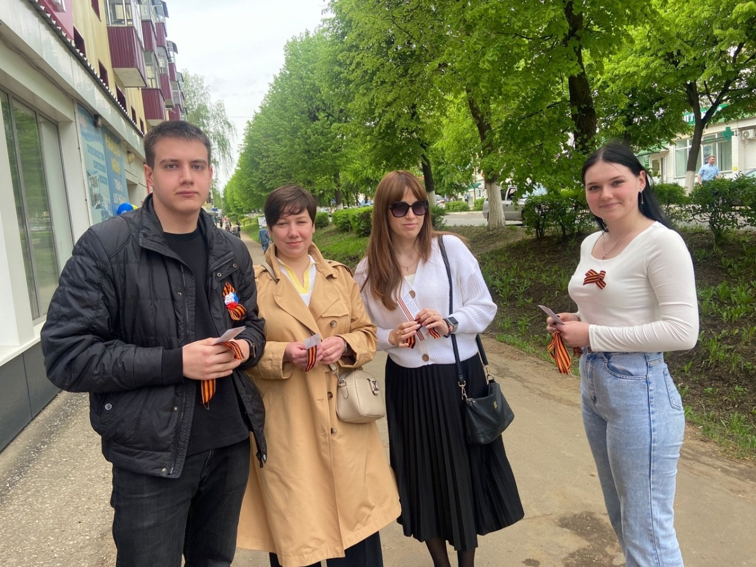
В библиотеке-филиале №4 реализуется проект «Культурный волонтер». Активные читатели библиотеки 15-18 лет принимают участие в организации и проведении разнообразных акций «Самая вежливая дата» (ко Всемирному дню Спасибо), акция «Займись спортом! Навстречу комплексу ГТО», «Славим возраст золотой», «В единстве – наша сила», «Знаем ли мы основной закон страны?», литературной акции «Читая Пушкина сегодня» и др.

Slide 8
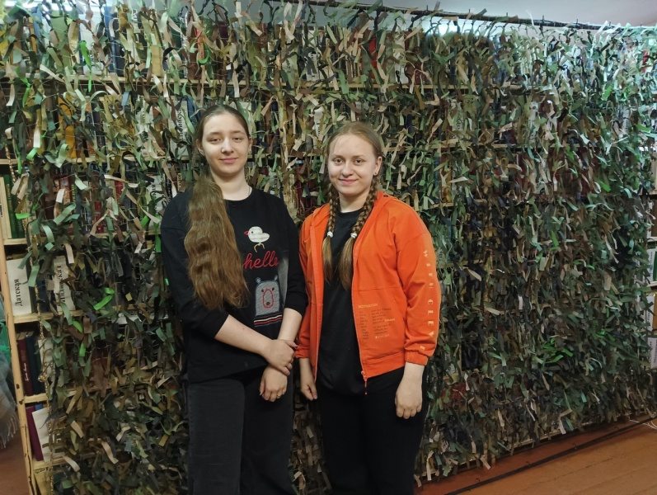
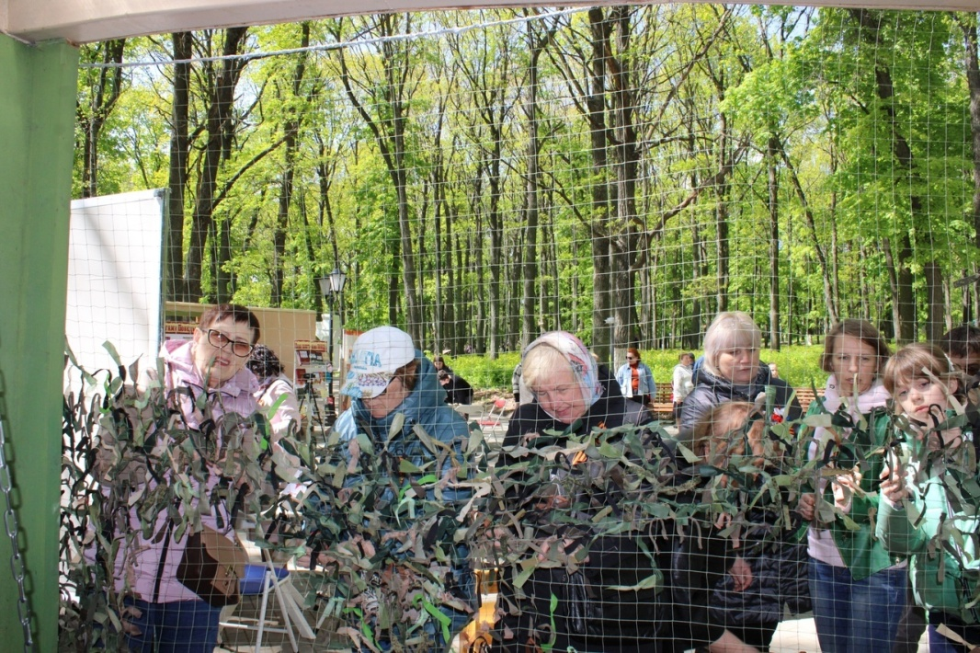
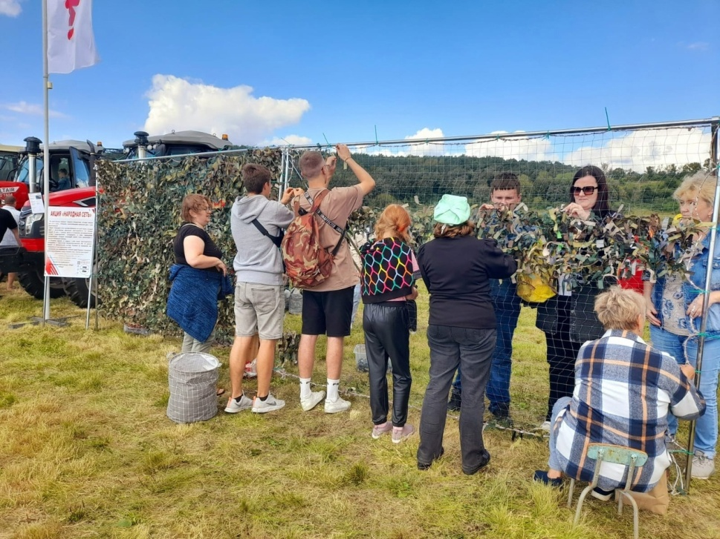
В 2023 году молодые библиоволонтеры и «серебряные волонтеры» библиотеки-филиала №4 активно участвуют в акции «Народная сеть» как в стенах библиотеки, так и в «библиотеках под открытым небом» на различных муниципальных праздниках и межрегиональных фестивалях.

Slide 9
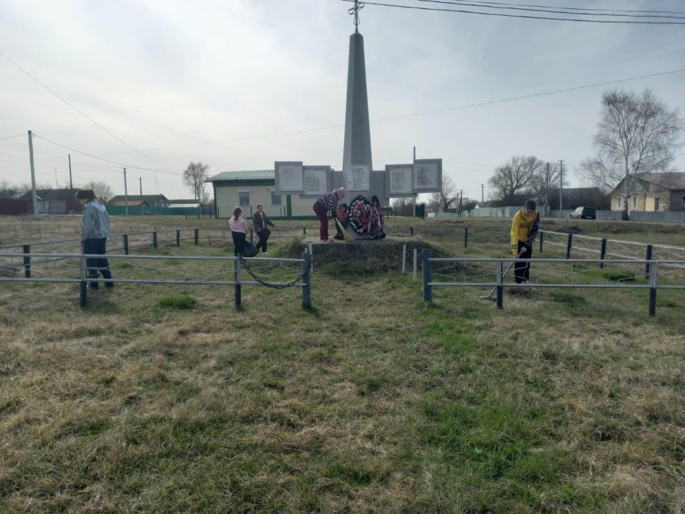
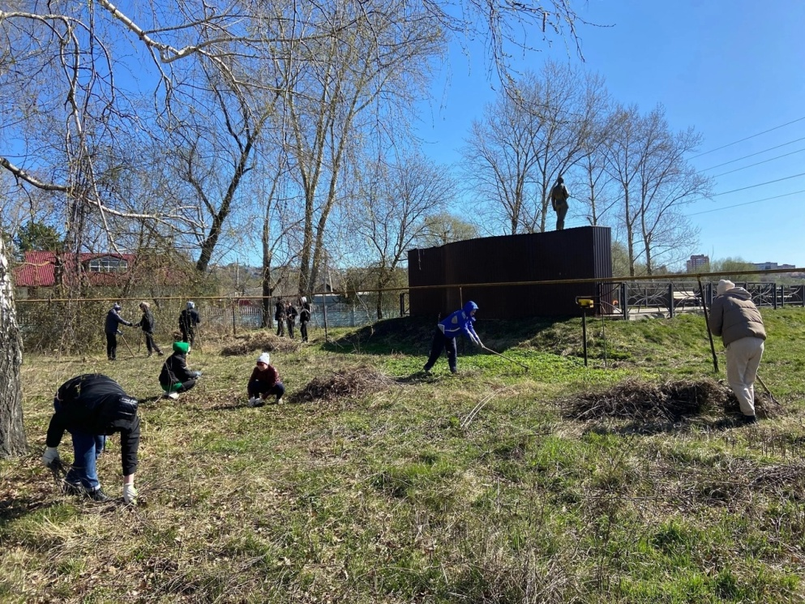
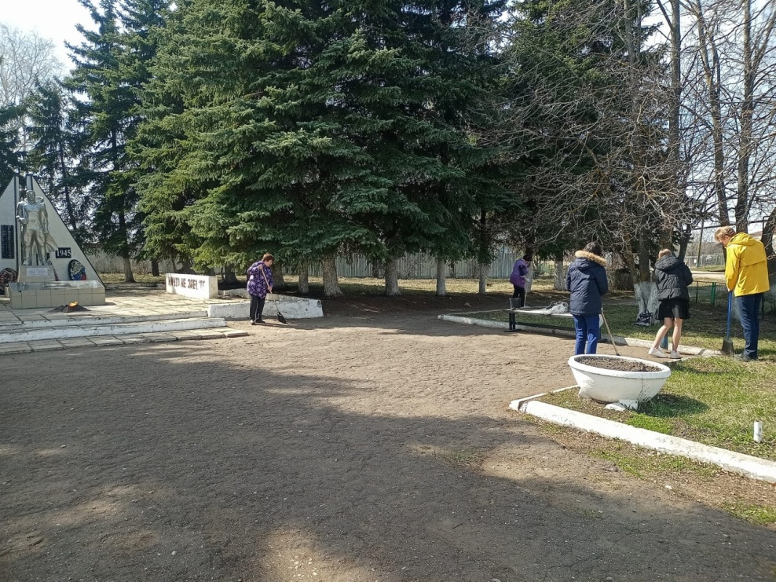
Огромную помощь библиоволонтеры оказывают сельским библиотекарям в ходе акция по уборке памятников землякам, участникам Великой Отечественной войны.

Slide 10
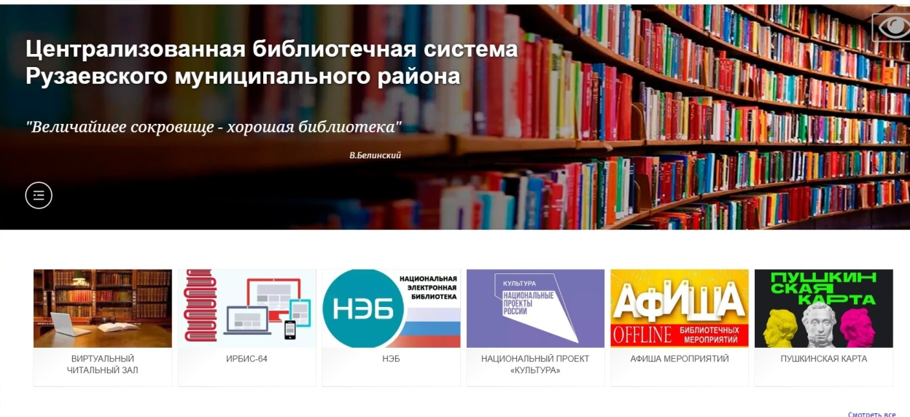
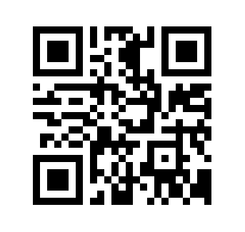
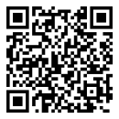
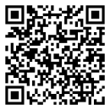
Спасибо за внимание!
Наш адрес: Республика Мордовия,
431444, г. Рузаевка, ул.Куйбышева, д.89,
Тел: 8(83451)2-10-31;
E-mail: cntr.bibl.ruz@e-mordovia.ru
Сайт МБУК «ЦБС»: http://ruzbiblio13.ru/
https://vk.com/ruz_biblio13
https://ok.ru/r.bibliotechnayasistema

